Slide 1

Налогообложение крестьянских (фермерских) хозяйств
Организационные основы кфх
2022

Slide 2
В настоящее время действуют следующие виды крестьянских (фермерских) хозяйств
В статусе юридического лица
Без статуса юридического лица
Созданные до 1994 г. на основе Закона РСФСР № 348-1,
Создаваемые с 2013 г. на основе статьи 86.1 Гражданского Кодекса
Созданные начиная с 1995 г. по н/в и действующие на основе Федерального закона № 74-ФЗ «О крестьянском (фермерском) хозяйстве

Slide 3
КФХ любого из видов может применять любую из основных систем налогообложения
КФХ без образования юридического лица
КФХ – юридическое лицо
Налог на прибыль / налог на доходы физических лиц
УСН («доходы» / «доходы, уменьшенные на величину расходов»)
ЕСХН («с НДС» / «без НДС»)

Slide 4

Сроки подачи заявления для перехода на специальный режим
УСН, ЕСХН – не позднее 31 декабря года, предшествующего применению соответствующего режима (для вновь созданных – не позднее 30 календарных дней с даты постановки на учёт в налоговом органе)
Если не подано заявление о переходе на специальный режим, применяется общая система налогообложения!

Slide 5
Общая система налогообложения (налог на прибыль) – предполагает уплату
Налога на добавленную стоимость
Налога на прибыль (для КФХ-юрлиц) / НДФЛ для КФХ без статуса юрлица
Налога на имущество

Slide 6
Налог на добавленную стоимость в сельскохозяйственном производстве
Поступления от реализации сельскохозяйственной продукции (всего)
Выручка
НДС 10 %
Сельскохозяйственный товаропроизводитель
Платежи поставщикам материальных ресурсов
Расходы
НДС 20 %
В соответствии с пп. 1) ч. 2 ст. 164 Налогового Кодекса РФ налогом на добавленную стоимость по ставке 10 процентов облагаются продовольственные товары по списку, содержащемуся в данном подпункте

Slide 7

Налог на прибыль уплачивают только юридические лица
В соответствии с нормой ч. 1.3 ст. 284 Налогового Кодекса РФ, «Для сельскохозяйственных товаропроизводителей, отвечающих критериям, предусмотренным пунктом 2 статьи 346.2 ... Кодекса ..., налоговая ставка по деятельности, связанной с реализацией произведенной ими сельскохозяйственной продукции, а также с реализацией произведенной и переработанной данными налогоплательщиками собственной сельскохозяйственной продукции, устанавливается в размере 0 процентов»;
(доходы от иных видов деятельности облагаются по ставке 20 процентов)

Slide 8
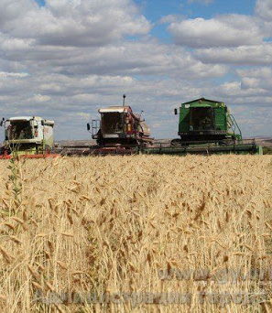
Критерий, установленный статьёй 346.2 Кодекса:
2. В целях настоящей главы сельскохозяйственными товаропроизводителями признаются:
1) организации и индивидуальные предприниматели, производящие сельскохозяйственную продукцию, осуществляющие ее первичную и последующую (промышленную) переработку (в том числе на арендованных основных средствах) и реализующие эту продукцию, при условии, что в общем доходе от реализации товаров (работ, услуг) таких организаций и индивидуальных предпринимателей доля дохода от реализации произведенной ими сельскохозяйственной продукции, включая продукцию ее первичной переработки, произведенную ими из сельскохозяйственного сырья собственного производства, а также от оказания сельскохозяйственным товаропроизводителям услуг, указанных в подпункте 2 настоящего пункта, составляет не менее 70 процентов;
2) организации и индивидуальные предприниматели, оказывающие услуги сельскохозяйственным товаропроизводителям, признаваемым таковыми в целях настоящей главы, которые относятся … к вспомогательной деятельности в области производства сельскохозяйственных культур и послеуборочной обработки сельскохозяйственной продукции, в том числе:
услуги в области растениеводства…;
услуги в области животноводства...

Slide 9

Глава КФХ без статуса юридического лица уплачивает вместо налога на прибыль НДФЛ (по ставке 13 %)
Налоговый Кодекс РФ, ст. 217:
Не подлежат налогообложению (освобождаются от налогообложения) следующие виды доходов физических лиц: …
14) доходы членов крестьянского (фермерского) хозяйства, получаемые в этом хозяйстве от производства и реализации сельскохозяйственной продукции, а также от производства сельскохозяйственной продукции, ее переработки и реализации, - в течение пяти лет, считая с года регистрации указанного хозяйства.
Настоящая норма применяется к доходам тех членов крестьянского (фермерского) хозяйства, в отношении которых такая норма ранее не применялась;

Slide 10
Проблема № 1, созданная Приказом ФНС РФ от 31 августа 2020 г. № ЕД-7-14/617@
С 25.11.2020 г. ФНС считает, что «субъект предпринимательской деятельности КФХ исключён из гражданского оборота»:
Как доказать, что данный ИП с кодом ОКВЭД 01… - глава КФХ, а не «просто ИП»?
Каким документом доказывается принадлежность граждан к членам КФХ?

Slide 11

Налоговая база КФХ без статуса юрлица для целей НДФЛ
Расходы по производственной деятельности имеют статус «профессиональных налоговых вычетов» (НК, ст. 221, ч. 1),
Право главы КФХ на вычеты следует из ч. 1 и ч. 7 ст. 227,
Объём вычетов исчисляется самостоятельно и подтверждается документально (в противном случае признаётся в размере 20 процентов дохода)

Slide 12

Налогообложение имущества КФХ
КФХ – юридические лица уплачивают налог на имущество организаций
КФХ без статуса юридического лица уплачивают налог на имущество физических лиц

Slide 13
Налог на имущество зависит от статуса КФХ
Налог на имущество организаций Глава 30 НК РФ
Налог на имущество физических лиц Глава 32 НК РФ
Объект налогообложения – недвижимое имущество (кроме земельных участков),
Ставка налога не может превышать 2,2 процента
Налоговая база определяется, исходя из кадастровой стоимости,
Налоговые ставки 0,1 – 2 процента

Slide 14

Упрощённая система налогообложения (НК РФ, ч. 2 ст. 346.11)
Исключает исчисление и уплату:
Налога на добавленную стоимость,
Налога на прибыль / НДФЛ,
Налога на имущество
(Заменяются единым налогом в связи с применением УСН)

Slide 15
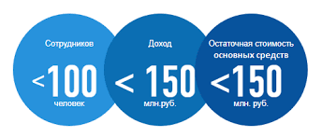
Ограничения по применению УСН (ст. 346.12)
За 9 месяцев года перехода на УСН доходы не превысили 112,5 млн. руб.,
Число работников не превышает 100 человек,
Остаточная стоимость основных средств не превышает 150 млн. руб.

Slide 16
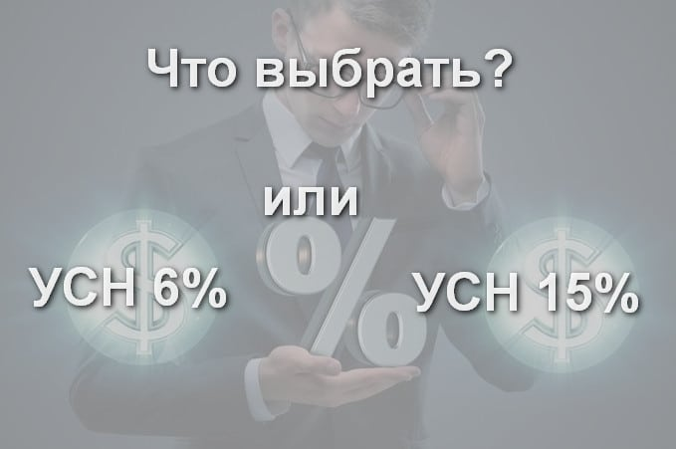
Объекты налогообложения при упрощённой системе налогообложения
Доходы: ставка 6 процентов (в соответствии с ч. 1 ст. 346.20 НК РФ, «Законами субъектов Российской Федерации могут быть установлены налоговые ставки в пределах от 1 до 6 процентов в зависимости от категорий налогоплательщиков.»,
Доходы, уменьшенные на величину расходов: 15 процентов (в соответствии с ч. 2 ст. 346.20 НК РФ, «Законами субъектов Российской Федерации могут быть установлены налоговые ставки в пределах от 5 до 15 процентов в зависимости от категорий налогоплательщиков».

Slide 17
Расширение возможностей применения УСН с 1 января 2021 г.
Плательщики УСН право на специальный режим, если доходы в течение года составят от 150 до 200 млн. руб., а средняя численность работников — от 100 до 130 человек (абз. 1 п. 4 ст. 346.13 НК).
Повышенные ставки налога
8 процентов — на УСН с объектом «доходы»;
20 процентов — на УСН с объектом «доходы минус расходы».
Новые ставки для упрощенцев действуют даже там, где регион ввел пониженные тарифы по УСН.
Повышенные ставки применяются в отношении доходов за налоговый период, начиная с которого превышены пороги 150 млн. и (или) 100 чел.

Slide 18

Единый сельскохозяйственный налог (НК РФ, ч. 3 ст. 346.1)
Исключает исчисление и уплату:
Налога на прибыль / НДФЛ,
Налога на имущество (задействованного в сельскохозяйственном производстве),
(Заменяются единым налогом в связи с применением ЕСНХ)

Slide 19
Критерий возможности перехода на ЕСХН (ст. 346.2 НК РФ)
2. В целях настоящей главы сельскохозяйственными товаропроизводителями признаются:
1) организации и индивидуальные предприниматели, производящие сельскохозяйственную продукцию, осуществляющие ее первичную и последующую (промышленную) переработку (в том числе на арендованных основных средствах) и реализующие эту продукцию, при условии, что в общем доходе от реализации товаров (работ, услуг) таких организаций и индивидуальных предпринимателей доля дохода от реализации произведенной ими сельскохозяйственной продукции, включая продукцию ее первичной переработки, произведенную ими из сельскохозяйственного сырья собственного производства, а также от оказания сельскохозяйственным товаропроизводителям услуг, указанных в подпункте 2 настоящего пункта, составляет не менее 70 процентов;
2) организации и индивидуальные предприниматели, оказывающие услуги сельскохозяйственным товаропроизводителям, признаваемым таковыми в целях настоящей главы, которые относятся … к вспомогательной деятельности в области производства сельскохозяйственных культур и послеуборочной обработки сельскохозяйственной продукции, в том числе:
услуги в области растениеводства…;
услуги в области животноводства...

Slide 20

Объект налогообложения
Доходы, уменьшенные на величину расходов
Ставка налога 6 процентов

Slide 21

ЕСХН и налог на добавленную стоимость
В общем случае плательщик ЕСХН является плательщиком НДС
С 2019 г. плательщики ЕСХН вправе подать заявление об освобождении от исчисления и уплаты НДС (ст. 145 НК РФ) – отказаться в дальнейшем от данного права невозможно

Slide 22

Освобождение плательщика ЕСХН от исчисления и уплаты НДС
Сумма доходов за предшествующий налоговый период не превышала:
90 миллионов рублей за 2019 год,
80 миллионов рублей за 2020 год,
70 миллионов рублей за 2021 год,
60 миллионов рублей за 2022 год и последующие годы.
Уведомление в ИФНС подаётся не позднее 20 числа месяца, начиная с которого используется право на освобождение.

Slide 23

Патентная система налогообложения (только для ИП и КФХ без юридического лица)
Применение ПСН освобождает от уплаты:
НДС,
НДФЛ,
Налога на имущество.

Slide 24
Условия применения ПСН
Патентная система налогообложения применяется в отношении видов предпринимательской деятельности, установленных ст. 346.43 Налогового Кодекса,
С начала календарного года доходы от реализации не превысили 60 млн. руб.,
Средняя численность наёмных работников не превышает 15 человек.

Slide 25
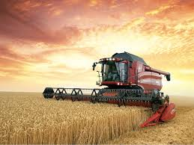
Новые виды деятельности, допускающие применение ПСН, с 01.01.2021 г.
Патентная система налогообложения применяется в отношении видов предпринимательской деятельности
54) растениеводство, услуги в области растениеводства;
56) рыболовство и рыбоводство, рыболовство любительское и спортивное;
64) животноводство, услуги в области животноводства…

Slide 26

Объект налогообложения ПСН
Объект налогообложения – потенциально возможный доход, устанавливаемый законом субъекта РФ,
Ставка налога – 6 процентов от потенциально возможного дохода

Slide 27

С 01 января 2019 г. Налоговое законодательство дополнено новой системой налогообложения
Единый налог на профессиональный доход

Slide 28

Нормативная база
Федеральный закон "О проведении эксперимента по установлению специального налогового режима "Налог на профессиональный доход" от 27.11.2018 г. № 422-ФЗ

Slide 29

Налогоплательщики единого налога на профессиональный доход
Физические лица (в т.ч. ИП), не имеющие работодателя и наёмных работников,
Доходы не превышают 2,4 млн. руб. в год,
Не применяющие иные системы налогообложения

Slide 30

Главные характеристики единого налога на профессиональный доход
Налоговая база – доходы,
Ставки: 4 % по доходам, полученным от физических лиц, 6 % - по доходам от юридических лиц,
Налоговая декларация – не требуется, доходы декларируются через мобильное приложение (или кредитную организацию),
Уплата налога ежемесячная (возможен вариант использования мобильного приложения ИФНС),
Не предполагает уплаты страховых взносов и не формирует пенсионный стаж главы КФХ (422-ФЗ, ст. 2, п. 11)

Slide 31

Страховые взносы, уплачиваемые КФХ
Как работодателями
Как плательщиками, не производящими выплат физическим лицам
Объект обложения страховыми взносами – вознаграждения физическим лицам по трудовым и гражданско-правовым договорам
Объект обложения – наличие членов КФХ (включая главу КФХ)

Slide 32
Страховые взносы, которые КФХ уплачивает как работодатель
Вид страховых взносов | Тариф, %
В Единый социальный фонд | 30
От несчастных случаев на производстве и профессиональных заболеваний | В зависимости от класса профессионального риска (0,2 – 8,5)

Slide 33
Взносы в фиксированном размере за членов КФХ (НК РФ, ст. 430, часть 2)
 | Сумма за каждого члена КФХ за
Вид страховых взносов | 2021 год (рублей) | 2022 год (рублей) | 2023 год (рублей)
На обязательное пенсионное страхование | 32 448 | 34 445 | Х
На обязательное медицинское страхование | 8 426 | 8 766 | Х
На обязательное пенсионное страхование, на обязательное медицинское страхование | Х | Х | 45 842
Фиксированные страховые взносы уплачиваются вне зависимости от суммы полученного КФХ дохода
Примечание: для ИП предусмотрены «дополнительные фиксированные взносы» с суммы дохода, превышающей 300 тыс. руб. – в размере 1 % дохода

Slide 34
Проблема № 2, созданная Приказом ФНС РФ от 31 августа 2020 г. № ЕД-7-14/617@
С 25.11.2020 г. ФНС считает, что «субъект предпринимательской деятельности КФХ исключён из гражданского оборота»:
Как для целей применения части 2 ст. 430 НК РФ различить между собой «простого» предпринимателя с кодом ОКВЭД 01… и предпринимателя, который считает себя главой КФХ?

Slide 35
Проблемы КФХ в связи с уплатой фиксированных платежей
Уплачиваются ли фиксированные платежи «за членов КФХ», если КФХ – юридические лица? Если уплачиваются, то кем?
Уплачиваются ли фиксированные платежи, если члены КФХ получают заработную плату?
Да, уплачиваются, однако -
предполагается, что выплата заработной платы членам КФХ невозможна в силу специфики труда в КФХ (КФХ для своих членов – не работодатель) – это следствие из нормы 74-ФЗ о том, что «член КФХ имеет право на часть доходов КФХ»
Да, уплачиваются – причём физическим лицом – Главой КФХ (см., например, Постановление Президиума ВАС РФ от 14.05.2013 г. № 104/13)

Slide 36
Что понимать под «оптимальной системой налогообложения»?
«Неправильные» критерии
«Правильный» критерий
Минимум усилий по ведению налогового учёта,
«Как посоветовал бухгалтер на аутсорсинге»
«максимум остатка средств в распоряжении КФХ после исполнения обязательств перед бюджетом»

Slide 37
Развилка № 1
Системы налогообложения без НДС
Системы налогообложения с НДС
Если покупатели продукции не применяют НДС,
Если КФХ не имеет существенных затрат, содержащих НДС
Если покупатели продукции применяют НДС,
И
КФХ имеет существенные затраты, содержащие НДС

Slide 38
Развилка № 2.1 «Выбор оптимальной системы налогообложения без НДС – юрлица с 1 членом без наёмных работников»
Параметры КФХ | УСН «доходы» | УСН «доходы – расходы» | ЕСХН
Доходы | 1 000 000 руб. | 1 000 000 руб. | 1 000 000 руб.
Расходы | 950 000 руб. | 950 000 руб. | 950 000 руб.
в т.ч. страховые взносы | 45 842 руб. | 45 842 руб. | 45 842 руб.
Ставка | 6 | 15 | 6
Сумма налога расчётная | 60 000 руб. | 7 500 руб. | 3 000 руб.
Сумма налога к уплате | 14 158 руб. | 10 000 руб. | 3 000 руб.
Остаток средств | 35 842 руб. | 40 000 руб. | 47 000 руб.

Slide 39
Развилка № 2.2 «Выбор оптимальной системы налогообложения без НДС – без образования юрлица с 1 членом без наёмных работников»
Параметры КФХ | УСН «доходы» | УСН «доходы – расходы» | ЕСХН | ПСН | ЕНПД
Доходы | 1 000 000 руб. | 1 000 000 руб. | 1 000 000 руб. | 1 000 000 руб. | 1 000 000 руб.
Расходы | 950 000 руб. | 950 000 руб. | 950 000 руб. | 950 000 руб. | 904 158 руб.
в т.ч. страховые взносы | 45 842 руб. | 45 842 руб. | 45 842 руб. | 45 842 руб. | -
Ставка | 6 | 15 | 6 | 6 | 4
Сумма налога расчётная | 60 000 руб. | 7 500 руб. | 3 000 руб. | 806233 * 6 % = 48374 руб. | 40 000 руб.
Сумма налога к уплате | 14 158 руб. | 10 000 руб. | 3 000 руб. | 2532 руб. | 40 000 руб.
Остаток средств | 35 842 руб. | 40 000 руб. | 47 000 руб. | 47468 руб. | 55 842 руб.

Slide 40
Факторы, влияющие на выбор КФХ системы налогообложения
Соотношение доходов и расходов,
Наличие имущества,
Наличие наёмных работников,
Количество членов КФХ,
Потенциально возможный доход для ПСН в регионе,
Категории покупателей (ФЛ / ЮЛ),
Иные факторы.

Slide 41
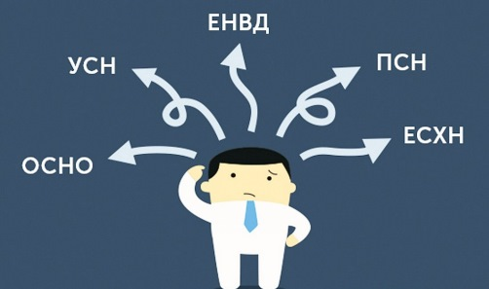
Налогообложение грантов КФХ

Slide 42
Особенности получения грантов КФХ – плательщиками НДС
Грант рассчитан от суммы затрат с НДС
Грант рассчитан от суммы затрат без НДС
НДС, оплаченный поставщику за счёт средств гранта, к вычету не принимается (норма ч. 2.1. ст. 170 НК РФ)
Расчёт гранта производится от суммы затрат без НДС,
Весь уплаченный поставщикам НДС КФХ ставит к вычету

Slide 43

КФХ без образования юридического лица на ОСНО (глава КФХ – плательщик НДФЛ)
Не подлежат налогообложению (освобождаются от налогообложения) следующие виды доходов физических лиц:
14.1) суммы, полученные главами крестьянских (фермерских) хозяйств за счет средств бюджетов бюджетной системы Российской Федерации в виде грантов на создание и развитие крестьянского фермерского хозяйства, единовременной помощи на бытовое обустройство начинающего фермера, грантов на развитие семейной животноводческой фермы…
(НК РФ, ст. 217, п. 14.1)

Slide 44

КФХ в статусе юридического лица на ОСНО (плательщик налога на прибыль)
4.1. Средства в виде субсидий … признаются в составе внереализационных доходов в следующем порядке:
субсидии, полученные на финансирование расходов, связанных с приобретением, созданием, реконструкцией, модернизацией, техническим перевооружением амортизируемого имущества, приобретением имущественных прав, учитываются. по мере признания расходов, фактически осуществленных за счет этих средств
(НК РФ, ст. 271, ч. 4.1, абзац третий)

Slide 45
КФХ применяет ЕСХН
Средства финансовой поддержки в виде субсидий, полученные в соответствии с Федеральным законом "О развитии малого и среднего предпринимательства в Российской Федерации", отражаются в составе доходов пропорционально расходам, фактически осуществленным за счет этого источника, но не более двух налоговых периодов с даты получения.
(НК РФ, ст. 346.5, ч. 5, пп. 1)

Slide 46

КФХ применяет УСН
Средства финансовой поддержки в виде субсидий, полученные в соответствии с Федеральным законом "О развитии малого и среднего предпринимательства в Российской Федерации", отражаются в составе доходов пропорционально расходам, фактически осуществленным за счет этого источника, но не более двух налоговых периодов с даты получения. Если по окончании второго налогового периода сумма полученных средств финансовой поддержки, указанных в настоящем пункте, превысит сумму признанных расходов, фактически осуществленных за счет этого источника, разница между указанными суммами в полном объеме отражается в составе доходов этого налогового периода.
(НК РФ, ст. 346.17, ч. 1)

Slide 47
Особенности, связанные с применением УСН по базе «Доходы» (ст. 346.17 НК РФ)
Средства финансовой поддержки в виде субсидий, полученные в соответствии с Федеральным законом "О развитии малого и среднего предпринимательства в Российской Федерации", отражаются в составе доходов пропорционально расходам, фактически осуществленным за счет этого источника, но не более двух налоговых периодов с даты получения. Если по окончании второго налогового периода сумма полученных средств финансовой поддержки, указанных в настоящем пункте, превысит сумму признанных расходов, фактически осуществленных за счет этого источника, разница между указанными суммами в полном объеме отражается в составе доходов этого налогового периода.
Порядок признания доходов, предусмотренный абзацами четвертым - шестым настоящего пункта, применяется налогоплательщиками, применяющими в качестве объекта налогообложения доходы, уменьшенные на величину расходов, а также налогоплательщиками, применяющими в качестве объекта налогообложения доходы, при условии ведения ими учета сумм выплат (средств), указанных в абзацах четвертом - шестом настоящего пункта.
Разъяснения даны в Письме ФНС от 03.09.2014 г. № ГД-4-3/17634@

Slide 48
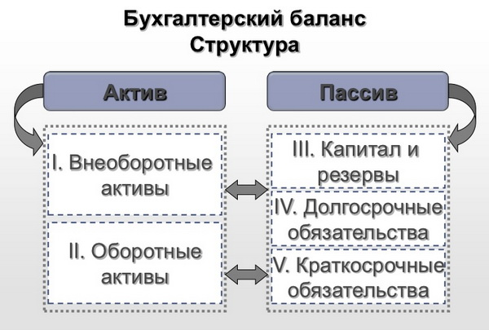


Основные виды отчётности, представляемой сельскохозяйственными товаропроизводителями в государственные органы
Налоговая отчётность:
Обязательна для всех субъектов предпринимательской деятельности (кроме «самозанятых» субъектов предпринимательской деятельности),
Составляется на базе налогового учёта
Бухгалтерская (финансовая) отчётность:
Обязательна для всех юридических лиц,
Составляется на базе бухгалтерского учёта
Ведомственная отчётность предприятий АПК:
Обязательна для сельскохозяйственных товаропроизводителей – получателей средств государственной поддержки,
Составляется на базе бухгалтерского учёта (если ведётся), в иных случаях – на базе налогового учёта (на базе управленческого учёта при нехватке информации).
Разновидностью является отчётность по соглашениям об использовании средств государственной поддержки
Статистическая отчётность:
Обязательна для субъектов предпринимательской деятельности, если им вменена такая обязанность (проверка: https://websbor.gks.ru/webstat/#!/gs/statistic-codes ),
Составляется на базе бухгалтерского учёта (если ведётся), в иных случаях – на базе управленческого учёта

